Slide 1
Home Energy Management System
Prognosebasierte Optimierung & Model Predictive Control Forecast-Based Optimization & Model Predictive Control
Wärmepumpe · Batteriespeicher · E-Auto · schaltbare Lasten Heat pump · battery · EV · shiftable loads
MATLAB R2024b · Simulink · Optimization Toolbox

Slide 2
Aufgabe / Problem
1
Ziel / Goal Tagesstromkosten minimieren bei eingehaltenem Komfort.
Minimize daily electricity cost while keeping comfort.
2
Flexibilität / Flexibility Wärmepumpe, Batterie, E-Auto und Geräte zeitlich verschieben.
Shift heat pump, battery, EV and appliances in time.
3
Signale / Signals Dynamischer Strompreis, PV-Prognose, Außentemperatur.
Dynamic price, PV forecast, outdoor temperature.
4
Herausforderung / Challenge Prognosen sind unsicher — Regelung muss robust sein.
Forecasts are uncertain — control must be robust.
HEMS — Forecast-Based Optimization & MPC
2

Slide 3
Simulationsarchitektur / Simulation Architecture
Wie die drei Vergleichslinien erzeugt werden / how the three comparison lines are produced
Baseline — Regelbasiert regelbasierter Thermostat rule-based controller
Simulink-Strecke volles Modell full plant
Prognose-Inputs Preis, PV, T_out, Lasten price, PV, weather, loads
Optimiert — LP (Single-Shot) Tagesfahrplan aus linprog day-ahead LP schedule
Simulink-Strecke gleiches Modell wie Baseline same plant as baseline
Drei-Wege-Vergleich T_in · Kosten · SoC · Last three-way comparison figure
MPC — Receding Horizon löst jeden Schritt neu, am Messzustand re-solves each step, re-anchored
Leichtmodell + Prognosefehler 1R1C, −3 °C Fehler 1R1C, −3 °C error
Baseline & Optimiert teilen dieselbe Simulink-Strecke und Prognose → sauberer Kostenvergleich. MPC nutzt ein Leichtmodell mit Prognosefehler → zeigt Robustheit, nicht direkt kostenvergleichbar. Baseline & Optimized share the same Simulink plant and forecast → clean cost comparison. MPC uses a lightweight plant with forecast error → shows robustness, not directly cost-comparable.
HEMS — Forecast-Based Optimization & MPC

Slide 4
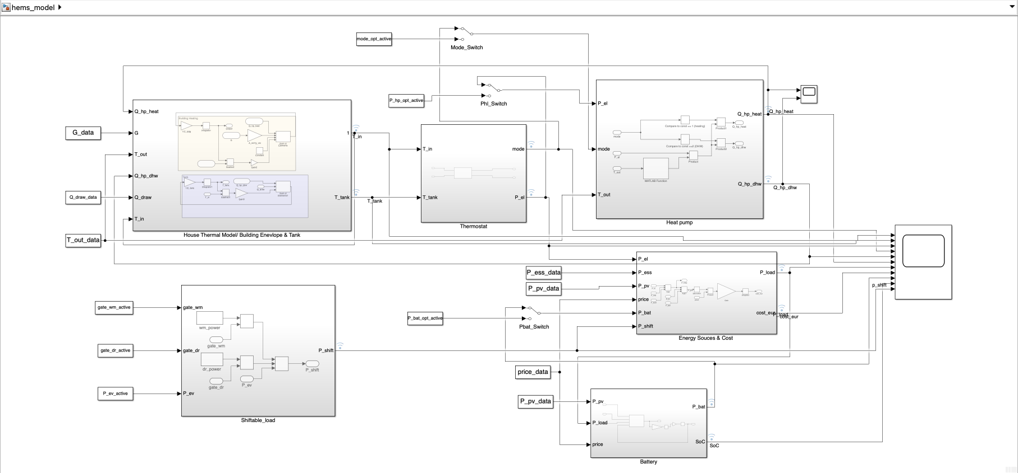
Simulink Model
[ MATLAB-Abbildung einfügen / insert MATLAB figure ] hems_model.slx — Simulink-Gesamtmodell / full Simulink model (Screenshot)
Regler / Controller entscheidet WANN & WAS läuft
decides WHEN & WHAT runs
Strecke / Plant 1R1C-Gebäude, Speicher, Batterie
1R1C building, tank, battery
Energiebilanz / Balance P_grid = P_load − P_pv + P_bat
HEMS — Forecast-Based Optimization & MPC
3

Slide 5
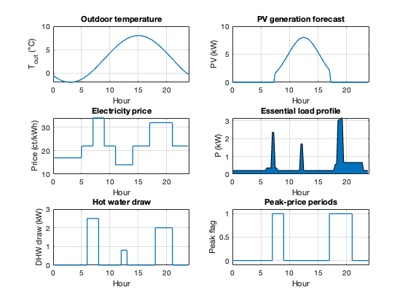
Inputs
Signale / Signals Dynamischer Strompreis, PV-Prognose und Außentemperatur als Eingang.
Dynamic price, PV forecast and outdoor temperature as inputs.
Lasten / Loads Grundlast, Warmwasserzapfung und Hochpreis-Perioden.
Essential load, hot-water draw and peak-price periods.
HEMS — Forecast-Based Optimization & MPC
5

Slide 6
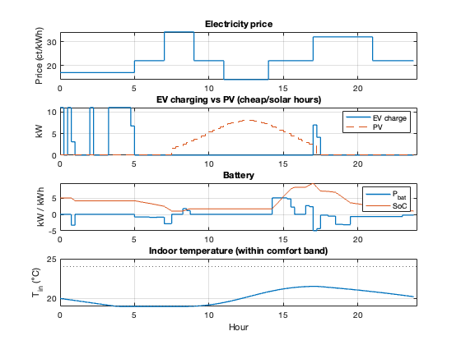
Optimierter Fahrplan / Optimized Schedule
Kernverhalten Key behavior E-Auto lädt nachts/solar, nicht im Peak.
EV charges overnight/solar, not in peak.
Gebäude als Speicher Building as storage Vorheizen in günstigen Stunden, Coasting im Peak.
Pre-heat in cheap hours, coast through peak.
HEMS — Forecast-Based Optimization & MPC
6

Slide 7
Model Predictive Control / MPC
1
Lösen / Solve — LP über Resthorizont, am Messzustand verankert / over remaining horizon, anchored at measured state
2
Anwenden / Apply — nur ersten Stellschritt / only the first control move
3
Fortschreiten / Advance — reale Strecke einen Schritt / real plant one step
4
Wiederholen / Repeat — neu messen, neu lösen / re-measure, re-solve
Re-Anchoring am Messzustand unterscheidet echte MPC vom Abspielen eines Plans. Komfort als weiche Nebenbedingung (Schlupf + Strafterm) sichert Lösbarkeit. Re-anchoring to the measured state distinguishes true MPC from replaying a plan. Soft comfort constraints (slack + penalty) guarantee feasibility.
HEMS — Forecast-Based Optimization & MPC
7

Slide 8
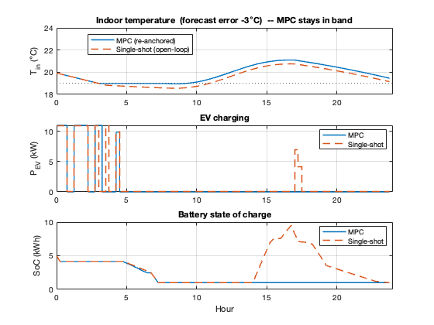
Robustheit gegen Prognosefehler / Robustness
[ MATLAB-Abbildung einfügen / insert MATLAB figure ] hems_mpc — T_in: MPC (im Band) vs Single-Shot (driftet) bei −3 °C (Screenshot)
MPC 0 / 96 Komfortverletzungen / comfort violations
Single-Shot 31 / 96 Komfortverletzungen / comfort violations
HEMS — Forecast-Based Optimization & MPC
8

Slide 9
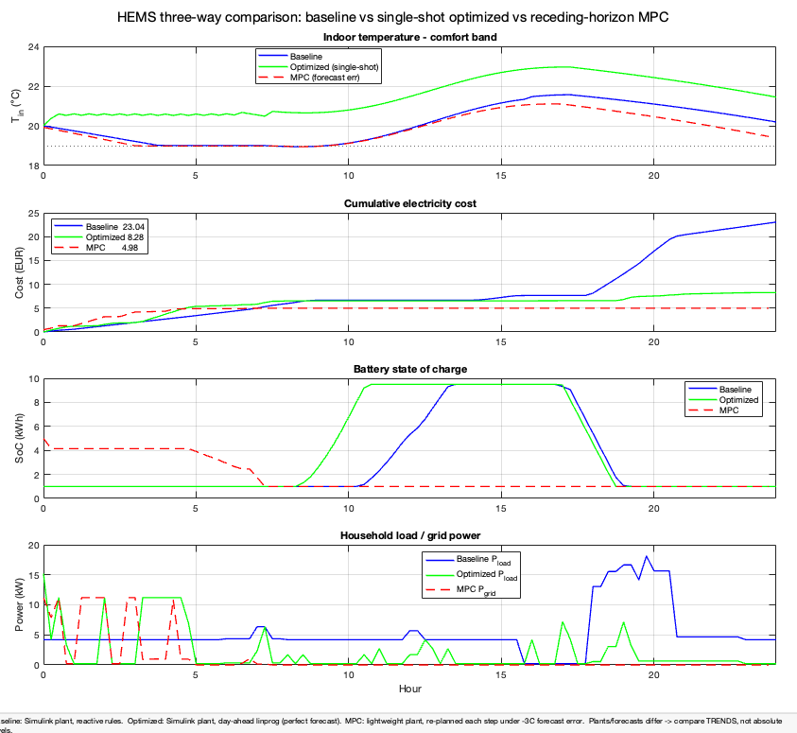
Drei-Wege-Vergleich / Three-Way Comparison
Baseline
€23.04
Optimized
€8.28
MPC*
€4.98
−64 % Baseline → Optimized (gleiche Strecke / same plant)
HEMS — Forecast-Based Optimization & MPC
9

Slide 10
Erkenntnisse / Key Takeaways
Lastverschiebung (v. a. E-Auto) aus dem Peak = größter Hebel / load shifting out of peak = biggest lever
Gebäude als thermischer Speicher genutzt / building used as thermal storage
Re-Anchoring am Messzustand = Kern der MPC / re-anchoring = core of MPC
Weiche Komfortgrenzen sichern Lösbarkeit / soft comfort limits ensure feasibility
Modellabweichung motiviert die MPC / model mismatch motivates MPC
Solver muss zur Problemstruktur passen / solver must match problem structure
MATLAB R2024b · Simulink · Optimization Toolbox · linprog

Slide 11
Optimierung / Optimization (LP)
Lineares Programm — Minimierung der Tagesstromkosten Linear program — minimize daily electricity cost
Variablen / Variables
P_hp_heat, P_hp_dhw, P_ev, P_ch, P_dis, P_grid, P_exp
Schlüsseltrick / Key trick
WP-Leistung linear aufgeteilt → Problem bleibt LP
HP power split linearly → problem stays an LP
Nebenbedingungen / Constraints
Energiebilanz, 1R1C-Dynamik, SoC, Komfortband, E-Auto-Energie
balance, 1R1C dynamics, SoC, comfort band, EV energy
Solver
MATLAB linprog (Optimization Toolbox), optimproblem-Framework
HEMS — Forecast-Based Optimization & MPC
4

